Slide 1

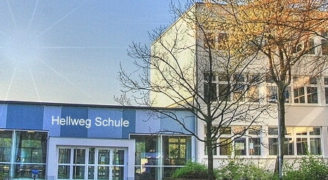
Herzlich willkommen zur Informationsveranstaltung zum Übergang in die gymnasiale Oberstufe
Bilinguale Schule
Zweisprachen-zweig: Deutsch-Englisch
bilinguales Abitur
Sportschule NRW
Sportklassen
Sport-LK

Slide 2

Information und Beratung
Ausbildungs- und Prüfungsordnung der gymnasialen Oberstufe
(APO-GOSt)
Merkblätter und Informationsbroschüren unter:
www.schulministerium.nrw.de
www.standardsicherung.schulministerium.nrw.de
www.qua-lis.nrw.de
http://broschüren.nrw/Gymnasiale-Oberstufe/home/#!/Home
Information durch die Schulhomepage: www.hellweg-schule.de
Jahrgangsstufenleiter: Frau Altenfeld, Herr Frohn, Frau Koch, Frau Zisowski
(Einzelberatungen + Jahrgangsstufenversammlungen)
Oberstufenkoordinator: Herr Wagner
Schulleiter: Herr Dr. Balliet

Slide 3
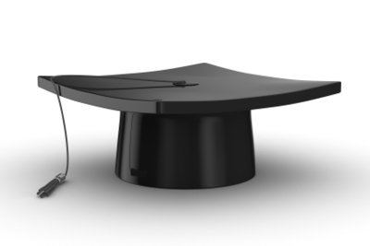

Einstiegsvoraussetzungen:
Die Berechtigung zum Einstieg in die gymnasiale Oberstufe erhält man
mit der Versetzung am Ende der Klasse 9 am Gymnasium
oder durch
einen qualifizierten Abschluss (Fachoberschulreife mit Qualifikation ➔ FOR-Q) nach der Klasse 10 an einer anderen Schule (Hauptschule, Realschule, Gesamtschule).

Slide 4
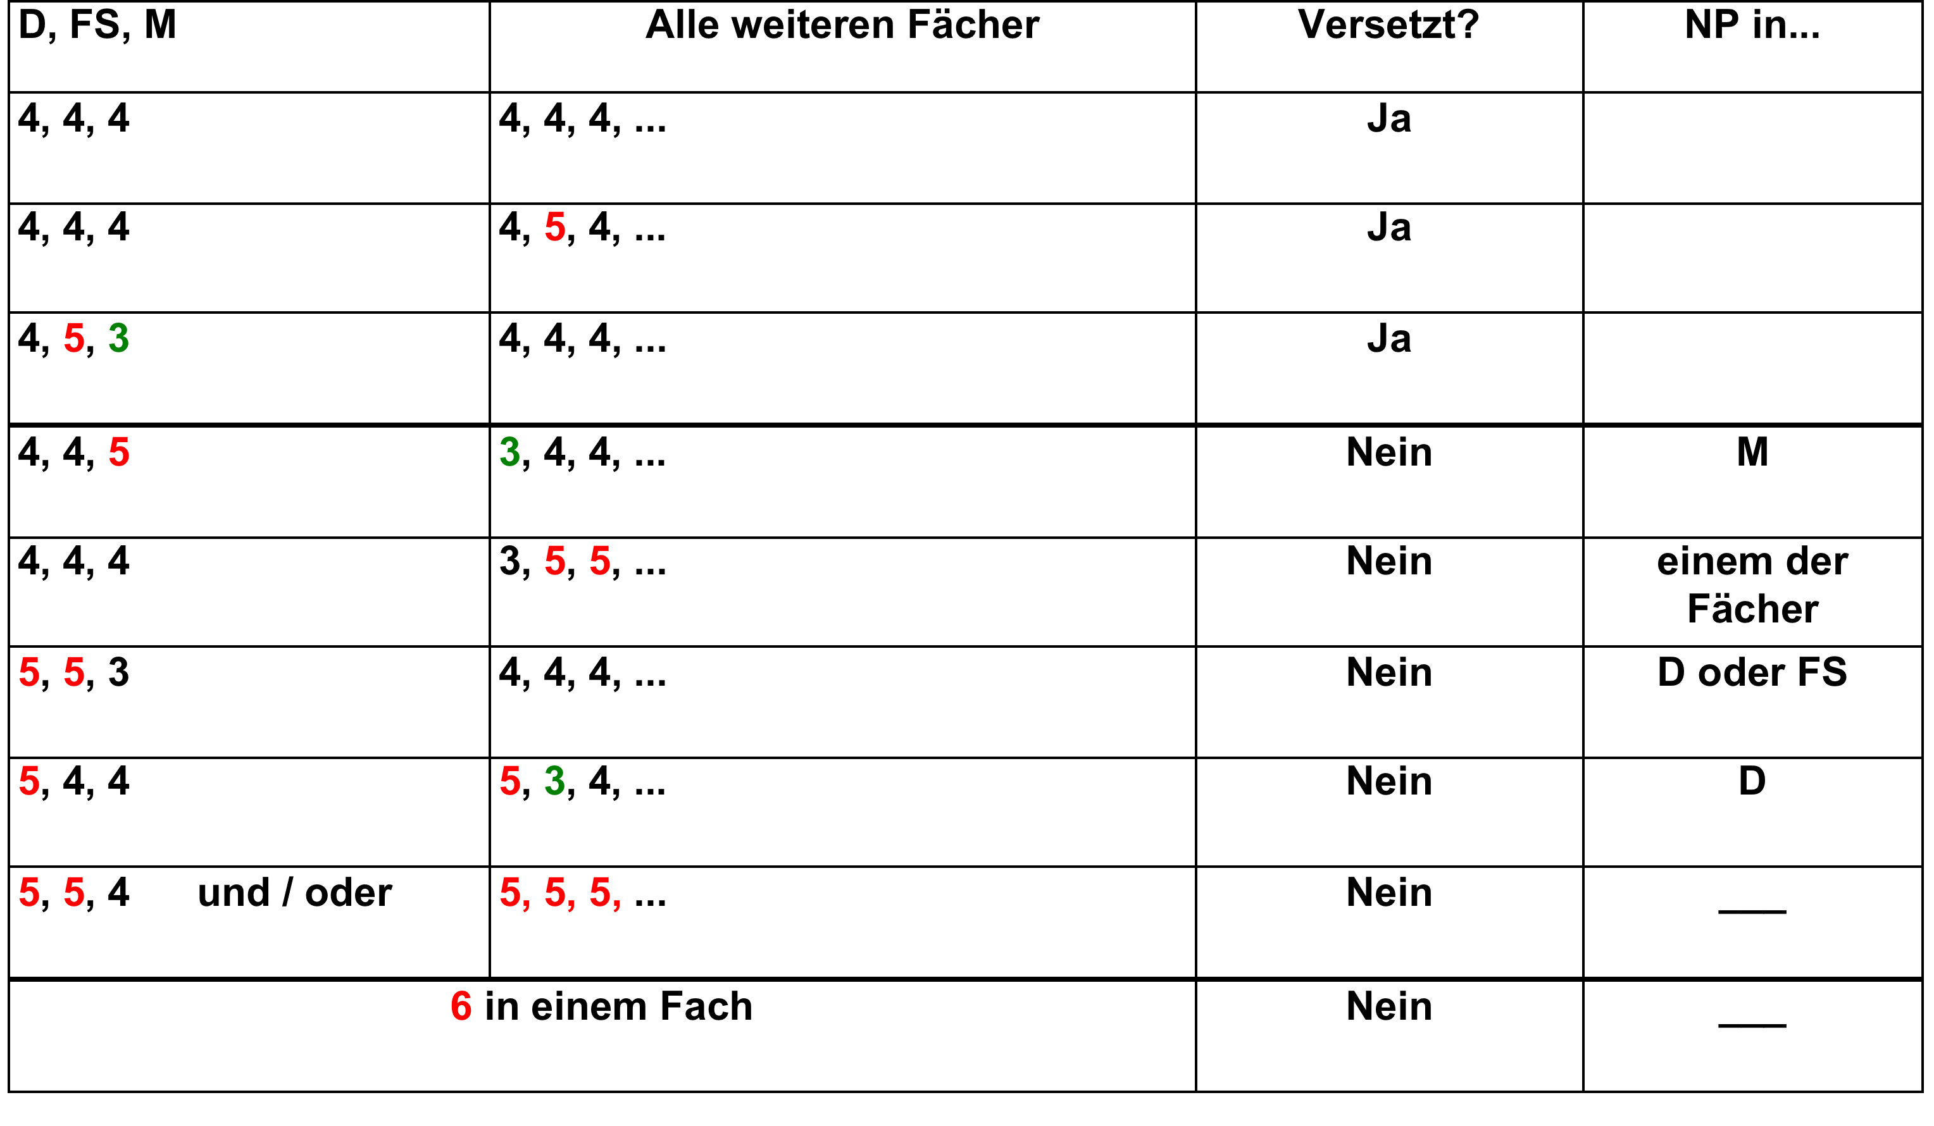
Versetzung
6. Versetzung in die Qualifikationsphase

Slide 5
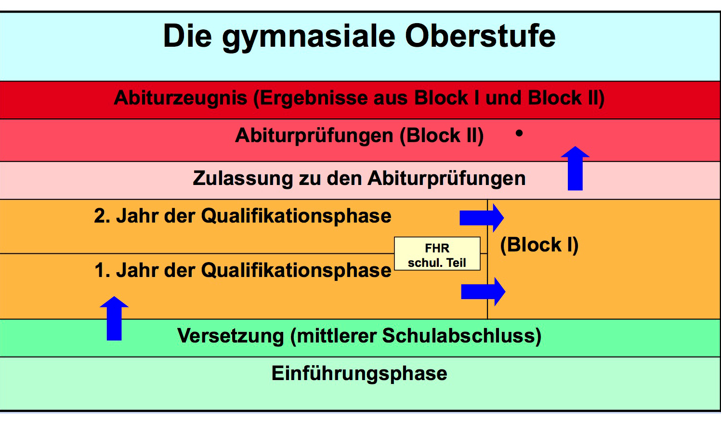

Slide 6
Aufbau der gymnasialen Oberstufe

Slide 7
Abschlüsse in der gymnasialen Oberstufe

Slide 8
Auslandsaufenthalt

Slide 9
Grund und Leistungskurse

Slide 10
Notensystem
Noten ab der Qualifikationsphase in Punkten.
Eine schwach ausreichende Leistung gilt als „Defizit“.

Slide 11

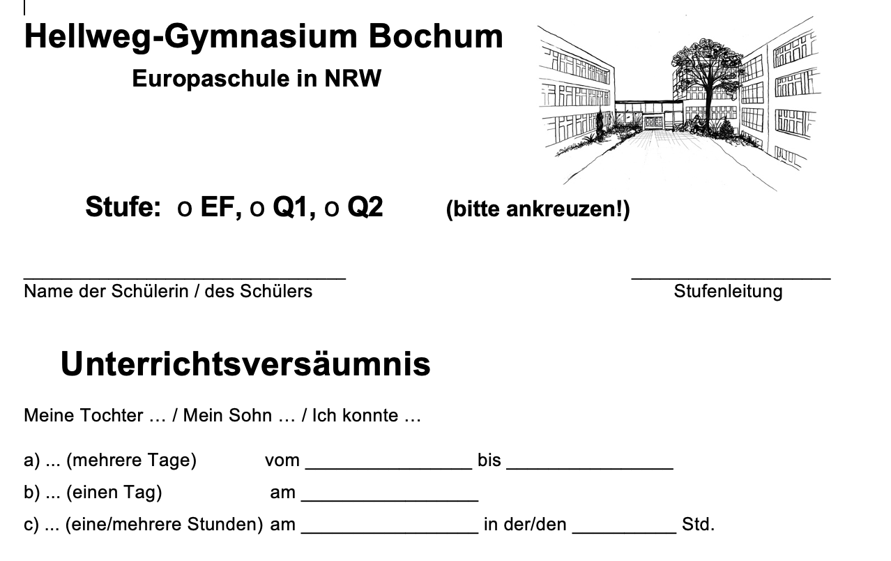

Weitere Veränderungen in der Oberstufe
Klausuren statt Klassenarbeiten
(auch in bisher mdl. Fächern)
Fehlzeiten, Entschuldigungen,
Attestpflicht, Schulpflicht
Informationspflicht

Slide 12

Bedeutung der „Sonstigen Mitarbeit“
Beiträge zum Unterrichtsgespräch
Leistungen in den Hausaufgaben
Referate
Protokolle
Mediengestützte Präsentationen
Lese- und Lerntagebücher
Heftführung
Beobachtete Mitarbeit an Projekten und/oder Gruppenarbeiten
Tests, schriftliche Übungen
Selbständiges und selbstverantwortliches und Lernen;
„Bringschuld“

Slide 13
Fächerwahl in der Einführungsphase
AUFGABENFELD I | Sprachlich-literarisch- künstlerisch | Deutsch
 |  | Englisch Französisch (6/10) Latein (6) Spanisch (10)
 |  | Kunst |  | Musik
AUFGABENFELD II | Gesellschaftswissen-schaftlich | Erdkunde Erdkunde-bilingual Geschichte Geschichte-bil. Philosophie Psychologie Sozialwissenschaften
AUFGABENFELD III | Mathematisch- naturwissenschaftlich- technisch | Mathematik
 |  | Biologie | Chemie |  | Physik
 |  | Informatik |  | Technik
Außerhalb der Aufgabenfelder | Religionslehre
 | Sport
Vertiefungsfächer | Deutsch, Englisch, Mathematik

Slide 14
Vertiefungskurse
zweistündige Halbjahreskurse
„Ausbau der individuellen Kompetenzen“ in Deutsch, Mathe und den Fremdsprachen
halbjährlicher Wechsel ist möglich
die Schule kann die Teilnahme empfehlen
keine Benotung, sondern qualifizierende Bemerkungen; Fehlzeiten werden auf dem Zeugnis vermerkt
Anrechnung auf Wochenstundenzahl, aber nicht versetzungswirksam und keine Anrechnung im Rahmen der Gesamtqualifikation

Slide 15
Belegungsverpflichtung
AUFGABENFELD I: sprachlich-literarisch-künstlerisch
Deutsch
Eine aus der Sekundarstufe I fortgeführte Fremdsprache (Englisch o. Französisch)
Eine weitere Fremdsprache, sofern nicht zwei Naturwissenschaften aus dem Aufgabenfeld III belegt wurden
Kunst oder Musik
AUFGABENFELD II: gesellschaftswissenschaftlich Zusatzkurse in der Q2
- mindestens ein Fach dieses Aufgabenfeldes Abiturfachwahl
!
AUFGABENFELD III: mathematisch-naturwissenschaftlich-technisch
Mathematik
Biologie oder Chemie oder Physik
Ein weiteres naturwissenschaftlich-technisches Fach (Bi, Ch, Ph und/oder If + Tc)
Religionslehre (oder Philosophie als Ersatzfach)
Sport

Slide 16
Fremdsprachenbelegung
Pflicht: Fortführung einer Fremdsprache aus der SI
Schülerinnen und Schüler, die in der SI keine zweite Fremdsprache ab Klasse 6/7 belegt haben, müssen zum Erwerb des Abiturs ab der EF eine neu einsetzende zweite Fremdsprache (an der HS Spanisch oder Französisch) bis zur Q2 durchgehend im Rahmen von 4 Wochenstunden belegen.

Slide 17
Anzahl der Wochenstunden
In den zwei Halbjahren der Einführungsphase durchschnittlich
34 WST
In den vier Halbjahren der Qualifikationsphase durchschnittlich
34 WST
In 3 Jahren insgesamt min. 102 WST

Slide 18
Fächerwahl in der Einführungsphase
(1) Deutsch
(2) Mathematik
(3) fortg. Fremdsprache
(4) Kunst o. Musik
(5) ein gesellschaftswissenschaftliches Fach (Ek. Ge, Pl, Ps, Sw)
(6) ein naturwissenschaftliches Fach (Bi, Ch, Ph)
(7) eine weitere Fremdsprache oder eine weitere Naturwissenschaft (auch Tc oder If)
(8) Religionslehre (oder Philosophie)
(9) Sport
(10) ein weiteres beliebiges Fach
= 30 (31) WST
+
11. Grundkurs
= 33 (34) WST
oder
11. Grundkurs und ein Vertiefungsfach
= 34 (35) WST
oder
Zwei Vertiefungsfächer
= 35 (36) WST
oder
11. und 12. Grundkurs
= 36 (37) WST

Slide 19
!
Ein Fächerwechsel ist zum Halbjahr nicht möglich (Ausnahme: Vertiefungsfächer)
!
Nur Kurse, die in der Einführungsphase belegt wurden, können auch in der Qualifikationsphase belegt werden

Slide 20
Beispiel (1) – Sprachlicher Schwerpunkt
 | FACH | STUNDEN
Aufgabenfeld I | Deutsch | 3
 | Englisch | 3
 | Spanisch | 4
 | Musik | 3
Aufgabenfeld II | Geschichte | 3
 | Psychologie | 3
 | Sozialwissenschaften | 3
Aufgabenfeld III | Mathematik | 3
 | Biologie | 3
Außerhalb der Aufgabenfelder | Religionslehre | 3
 | Sport | 3
 |  | 34 WST

Slide 21
Beispiel (2) – Naturwissenschaftlicher Schwerpunkt
 | FACH | STUNDEN
Aufgabenfeld I | Deutsch | 3
 | Englisch | 3
 | Kunst | 3
Aufgabenfeld II | Geschichte | 3
 | Sozialwissenschaften | 3
 | Philosophie | 3
Aufgabenfeld III | Mathematik | 3
 | Biologie | 3
 | Physik | 3
 | Technik | 3
Außerhalb der Aufgabenf. | Sport | 3
Vertiefungskurs | Englisch | 2
 |  | 35 WST

Slide 22
Beispiel (3) – Latein
 | FACH | STUNDEN
Aufgabenfeld I | Deutsch | 3
 | Englisch | 3
 | Latein | 3
 | Spanisch | 4
 | Kunst | 3
Aufgabenfeld II | Geschichte | 3
 | Erdkunde | 3
Aufgabenfeld III | Mathematik | 3
 | Biologie | 3
 | Chemie | 3
Außerhalb der Aufgabenfelder | Religion | 3
 | Sport | 3
 |  | 37 WST

Slide 23
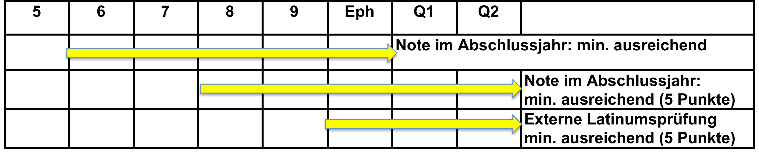
Latinum
!
Latein wird i.d.R. nur bis zum Ende der Einführungsphase angeboten.
Das Fach kann daher NICHT den fremdsprachlichen Schwerpunkt abdecken!

Slide 24
Beispiel (4) – bilingual
 | FACH | STUNDEN
Aufgabenfeld I | Deutsch | 3
 | Englisch | 3
 | Latein | 3
 | Spanisch | 4
 | Kunst | 3
Aufgabenfeld II | Geschichte bilingual | 3
 | Erdkunde bilingual | 3
 | Philosophie | 3
Aufgabenfeld III | Mathematik | 3
 | Chemie | 3
Außerhalb der Aufgabenf. | Sport | 3
 |  | 34 WST

Slide 25

Klausuren in der Einführungsphase
90 Min.
Deutsch + alle Fremdsprachen
2 Klausuren pro Halbjahr
Zentrale Prüfungen in Deutsch und Mathematik am Ende des Schuljahres
Mathematik
min. eine Gesellschaftswissenschaft
i.d.R eine Klausur pro Halbjahr
min. eine
Naturwissenschaft
Auf Wunsch können in weiteren Fächern Klausuren geschrieben werden.
Ein Wechsel der Klausurbelegung ist zum Halbjahr möglich, sofern die Pflichtbedingungen erfüllt bleiben.

Slide 26
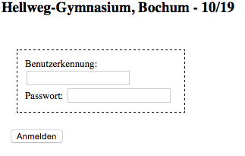
Online-Wahlen
www.haneke.de/onlinewahlen/Wahleingabe?id=1757024384

Slide 27
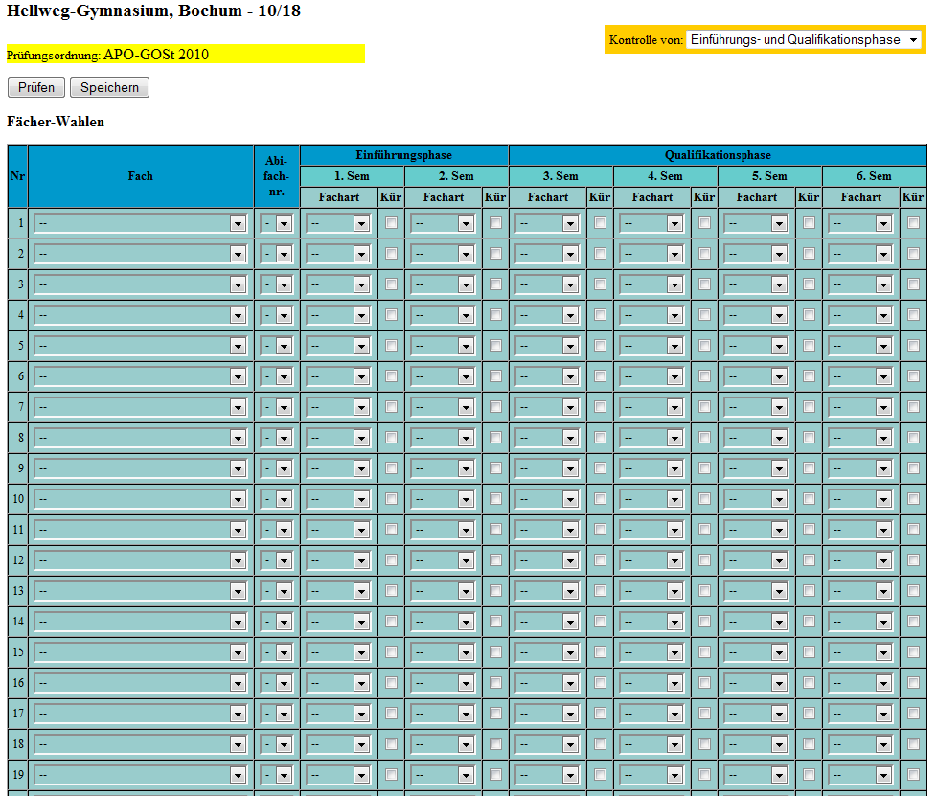
4. Online-Wahlen

Slide 28
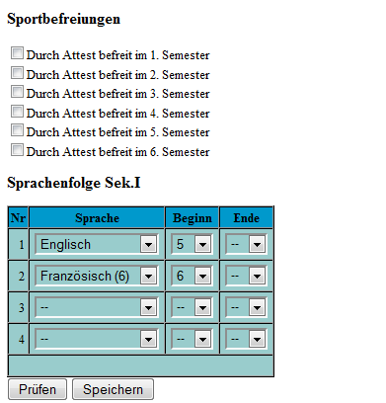
4. Online-Wahlen

Slide 29
Ausblick auf die Qualifikationsphase
Wahl der Leistungskurse
Die Kurswahlen für die Qualifikationsphase finden
in der Mitte des 2. Halbjahres der EF statt.
Jede Schülerin und jeder Schüler bestimmt zwei Fächer aus der EF als Leistungskursfach.
Leistungskurse werden 5-stündig unterrichtet.
Die beiden Leistungskurse sind automatisch die ersten beiden Abiturfächer.
Ein Leistungskursfach muss Deutsch, Mathematik, fortgeführte Fremdsprache oder eine Naturwissenschaft sein.

Slide 30
Vielen Dank für Ihre Aufmerksamkeit!!

